Slide 2
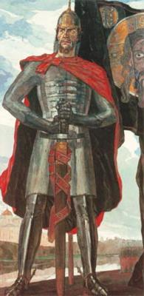
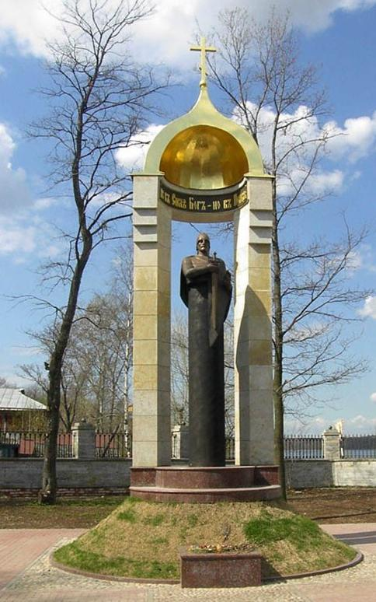
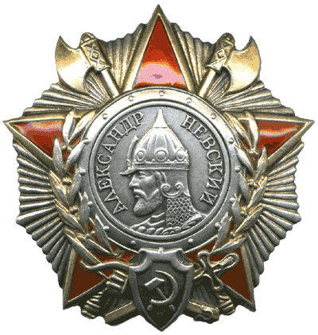
Памятник-часовня у храма Александра Невского
в с. Усть - Ижоре
Александр Невский

Slide 3
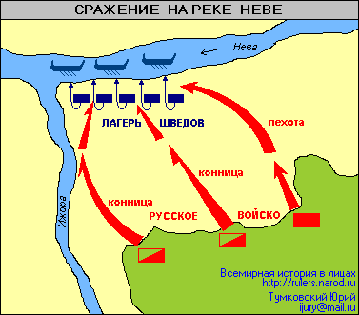
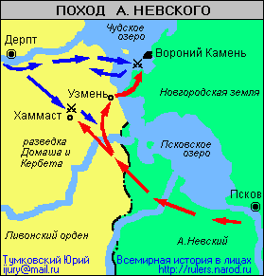
Битва на реке Нева в 1240 году.
Битва на Чудском озере ("Ледовое побоище") в 1242 году.

Slide 4
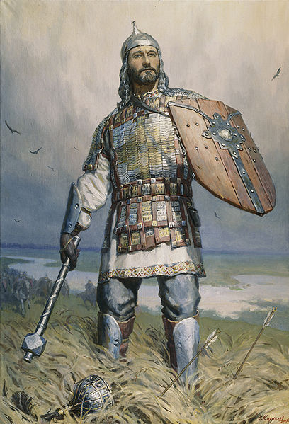
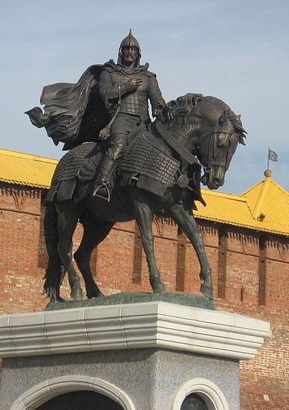
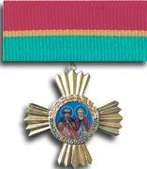
Дмитрий Иванович (12 октября 1350 - 19 мая 1389), прозванный Дмитрий Донской за победу в Куликовской битве — великий князь московский (с 1359) и владимирский (с 1363).

Slide 5
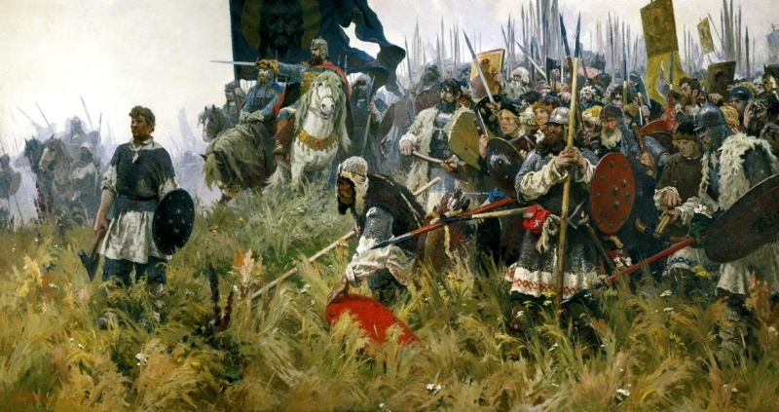
«Утро на Куликовом поле»
1380г.— Куликовская битва — победа Дмитрия Ивановича Донского над войском хана Мамая на Куликовом поле

Slide 6
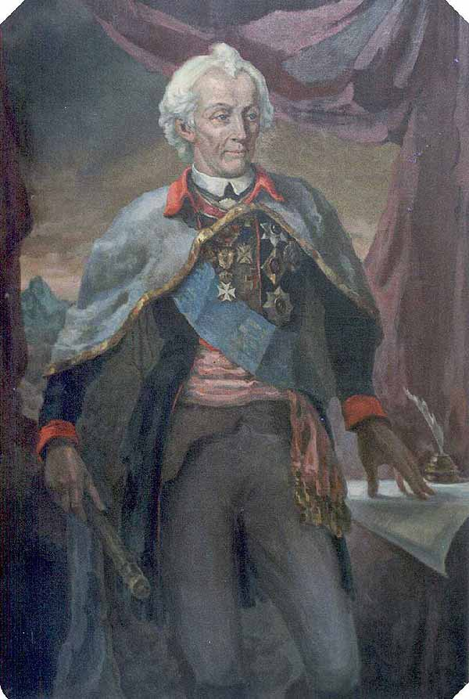
Алекса́ндр Васи́льевич Суво́ров (1730 – 1800)
— национальный герой России, великий русский полководец, не потерпевший ни одного поражения в
своей военной карьере (более 60 сражений), один из основоположников русского военного искусства.
Князь Италийский (1799), граф Рымникский (1789),
граф Священной Римской империи, генералиссимус
российских сухопутных и морских сил, генерал-фельдмаршал австрийских и сардинских войск,
гранд Сардинского королевства и принц королевской крови (с титулом «кузен короля»), кавалер всех российских орденов своего времени, вручавшихся мужчинам, а также многих иностранных военных орденов.
Генералисиммус А.В.Суворов

Slide 7
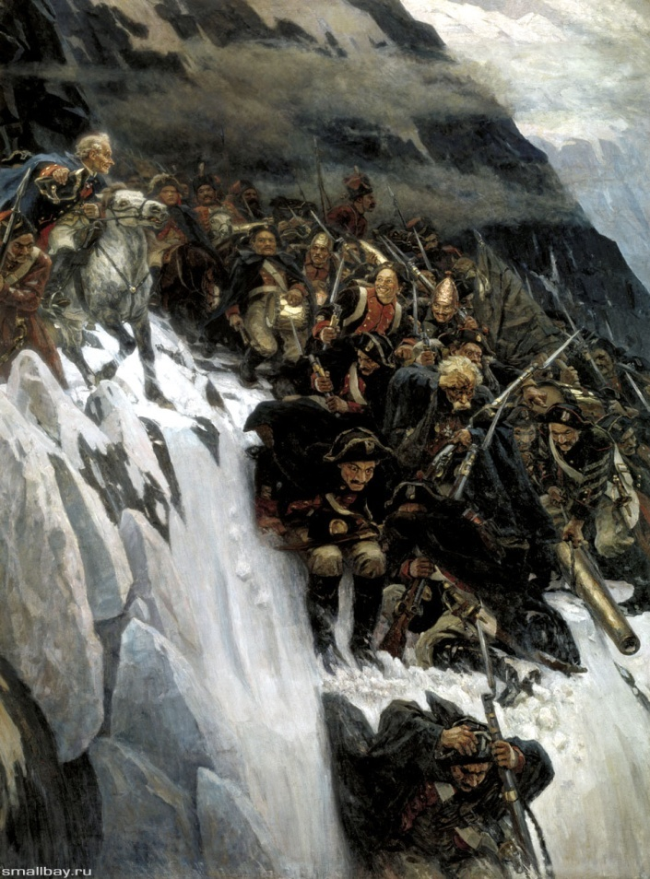
Непобедимый полководец, любимец солдат, человек огромной личной храбрости, самостоятельных независимых суждений, строгий православный христианин, один из образованнейших людей своего времени – Суворов создал непреходящие духовные, тактические и стратегические основы современного русского национального военного дела и внес большой вклад в развитие мирового военного искусства.

Slide 8
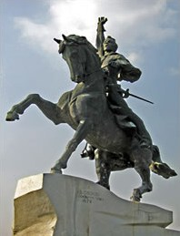
«Горжусь, что я русский!.. Потомство мое прошу брать мой пример... до издыхания быть верным Отечеству».

Slide 9
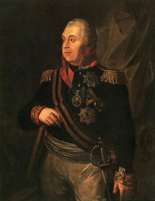
Кутузов (Голенищев-Кутузов) Михаил Илларионович (1745-1813) Светлейший князь Смоленский (1812), русский полководец, генерал-фельдмаршал (1812). Ученик А. В. Суворова. Участник русско-турецких войнXVIII в., отличился при штурме Измаила. В русско-австро-французскую войну 1805 командовал русскими войсками в Австрии и искусным маневром вывел их из-под угрозы окружения. В русско-турецкую войну 1806-1812 годов главнокомандующий Молдавской армией (1811-12), одержал победы под Рушуком и Слободзеей, заключил Бухарестский мирный договор.
В Отечественную войну 1812 года
главнокомандующий русской армией (с августа), разгромившей армию Наполеона. В январе 1813 армия под командованием Кутузова вступила в пределы Западной Европы.
Фельдмаршал
М. И. Кутузов

Slide 10
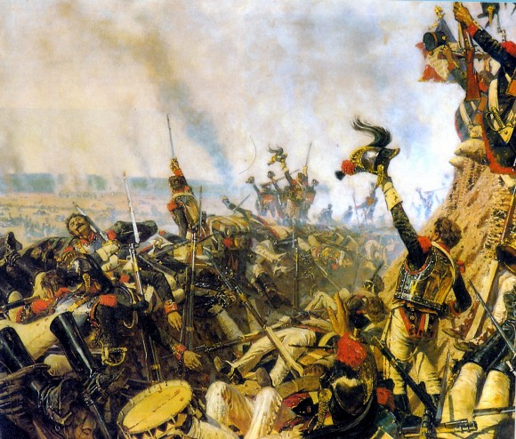
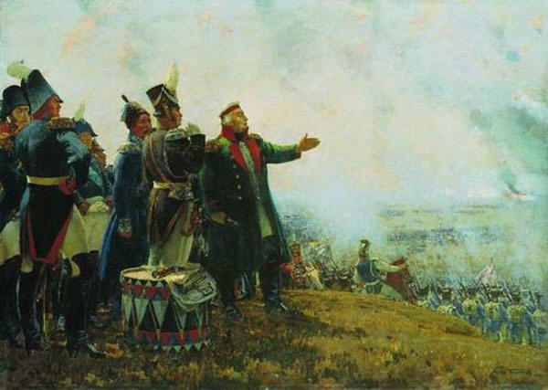
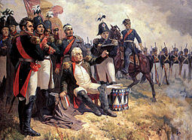
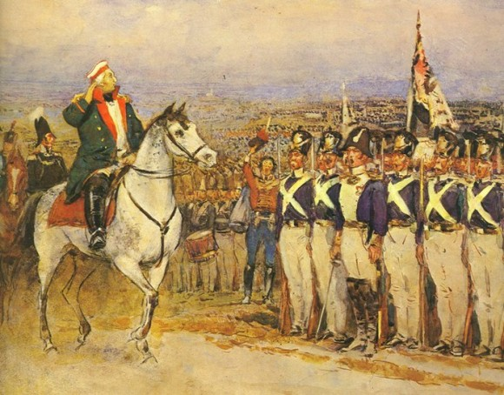
Бородинский бой

Slide 11
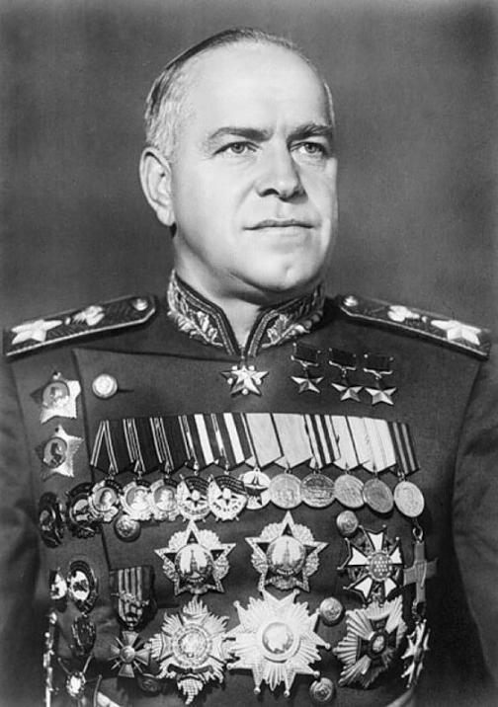
1923 -1939гг. – командир полка – командир корпуса
1939 – 1940 гг. - Халхин-Гол. Командующий округом.
В годы Великой Отечественной войны (1941—1945) занимал посты начальника Генерального штаба РККА (февраль-июль 1941), члена Ставки Главного командования (с 23 июня 1941 г.), Ставки Верховного Командования (с10 июля 1941 г.) , Ставки Верховного Главнокомандования (с 8 августа 1941 г.), с 26 августа 1942 г. являлся заместителем Верховного Главнокомандующего, с 27 августа 1942 г. — первый заместитель народного комиссара обороны Союза ССР, командовал фронтами:
Резервным, Ленинградским, Западным (одновременно был главкомом Западного направления), 1-м Украинским, 1-м Белорусским.
24 июня 1945 г. маршал Жуков принял Парад Победы Советского Союза над Германией
в Великой Отечественной войне, который состоялся в Москве на Красной площади. Командовал парадом маршал Рокоссовский.
Маршал Советского Союза Г.К. Жуков

